Slide 1
Урок математики:
Розв’язування рівнянь
6 клас
Підручник: А.Г.Мерзляк
З досвіду роботи вчителя
Гриньківської ЗОШ І-ІІІ ст. імені М.В.Лисенка
Курченко Галини Вікторівни
Notes:
‹#›

Slide 2
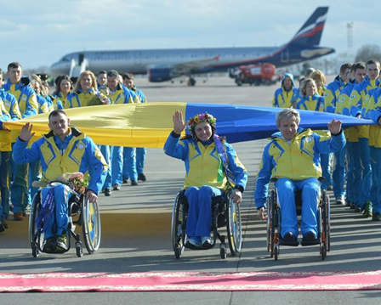
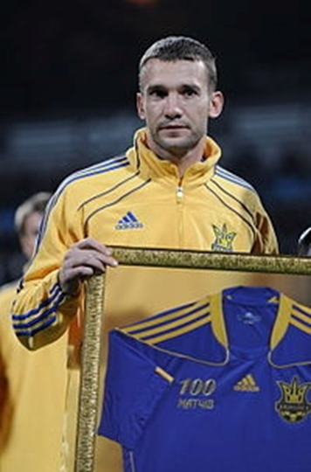
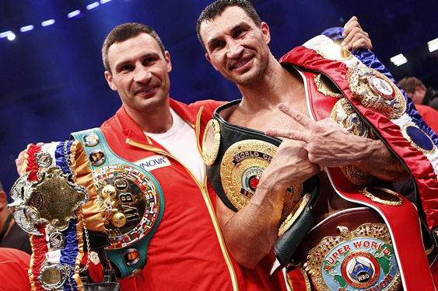
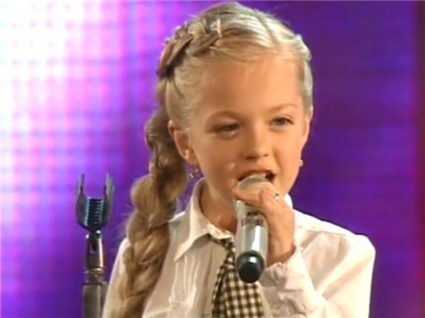
Мотивація навчання
Notes:
‹#›

Slide 3
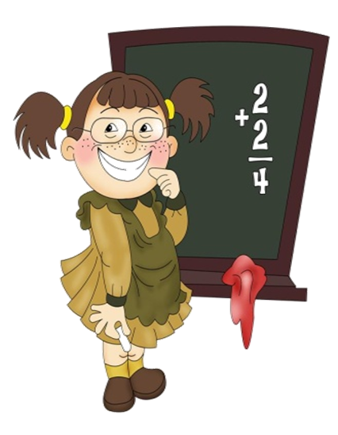
Тема уроку:
Розв’язування рівнянь
МЕТА УРОКУ:
Навчальна:
систематизувати і узагальнити знання учнів, формувати вміння і навички розв’язувати рівняння .
Розвиваюча:
розвивати логічне та інтуїтивне мислення,вміння працювати самостійно та колективно.
Виховна:
виховувати прагнення до вивчення математики, наполегливість у роботі.
Дуже багато рівнянь є в житті. Потрібно для кожного корінь знайти. Ви ж починаєте з парти шкільної, З пошуків «ікс» та задачі важкої. Раджу: хай труднощі вас не лякають, Той переможе, хто їх подолає.

Slide 4
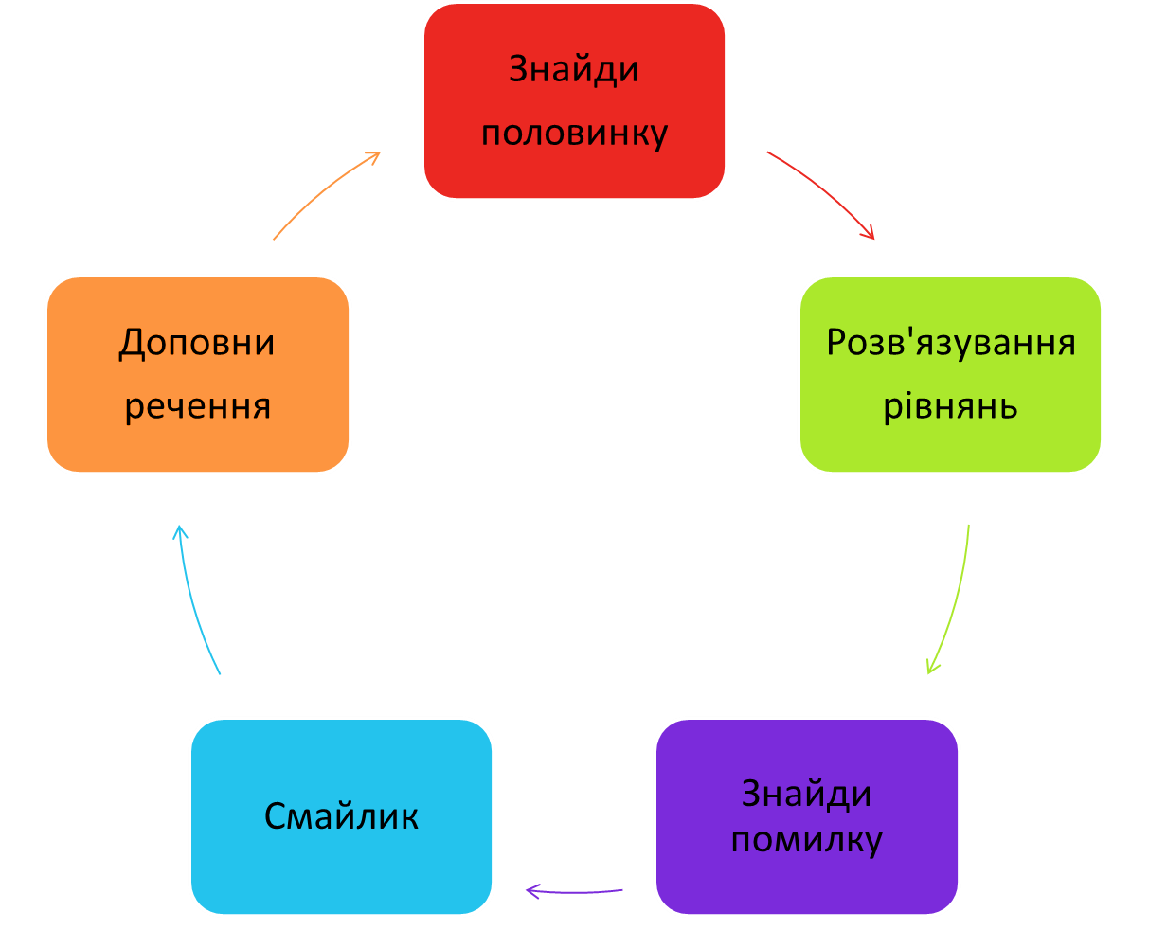
Математичні олімпійські змагання

Slide 5
Актуалізація знань
Вправа «Смайлик» Вправа «А де моя половинка»
«А де моя половинка?»
Вправа «Доповни речення»
Розкрий дужки:
1. 3(2 + а);
2. 2(3х – 7);
3. -4(7 – 2х);
4. -5(-1,8с +3),
Знайди правильну відповідь
А. 9с -15;
Б. 6 +3а;
В. 6х -14;
Г. -28 +8х

Slide 6
Розв’язування рівнянь. Працюємо усно.
а) Х + 5 = 10,
Х= 10 - 5,
х = 5.
б) у - 6 =15,
у= 15 + 6,
у = 21.
Notes:
‹#›

Slide 7
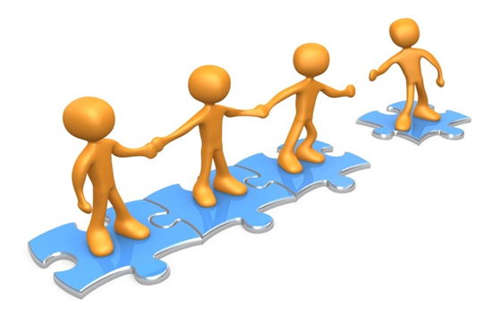
Працюємо в команді . Вправа “Ланцюжок”
Зроби сам - передай другому – виправ помилку товариша
3(4х-1) =-7(х-2),
12х-3=-7х +14,
12х +7х= 3 +14,
19х = 17,
Х=17/19.
Поясни кожний «крок» розв’язування рівняння:
Розкриємо дужки.
Перенесемо доданки, які містять невідоме, в одну частину рівняння( частіше в ліву), а решту доданків – у іншу частину, змінивши при цьому їх знаки на протилежні.
Зведемо подібні доданки в лівій і правій частинах рівняння.
Знайдемо корінь рівняння
Notes:
‹#›

Slide 8
Розв’язуємо задачу.
Що дано в задачі?
Що потрібно знайти?
Що позначимо за невідоме?
Як знайти час, коли відомо шлях і швидкість?
Час дано в хвилинах. Як записати його в годинах?
з
Аналіз
задачі
Notes:
‹#›

Slide 9
Розв’язуємо задачу. №1180
Рух | Швидкість | Час | Шлях
Пішохід | х | 7 | рівний
Вершник | х+5,6 | 3 | рівний
Маємо рівняння
7х=3(х+5,6)
Notes:
‹#›

Slide 10
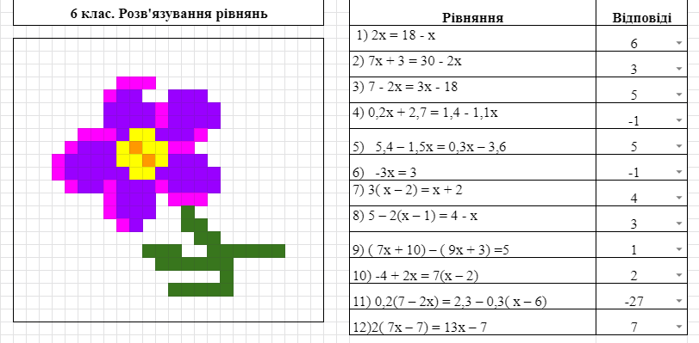
Індивідуальна робота Піксельне мистецтво
https://docs.google.com/spreadsheets/d/1Lm7XD9TR-NuBNyHCOyq1LyFf6_qqViC6/copy

Slide 11
Індивідуальна робота Піксельне мистецтво
Цікаві відомості про квіти.
У Німеччині зростає найстаріша в світі троянда.
Більше 1000 років вона щороку цвіте біля собору Хільдесхаймі.
Національною квіткою США в 1986 році була визнана троянда?
Щоб отримати всього одну її унцію (трохи більше 28 грамів)
потрібно зібрати і переробити близько 5 тисяч квіток.
Орхідеї – унікальні квіти. У наші дні виведені самі мудрі її види,
включаючи зелений і чорний. Але ось синю орхідею виробити так і не вдалося.

Slide 12
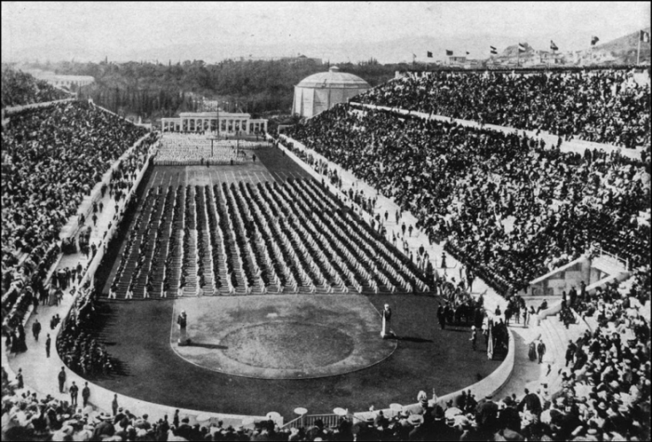
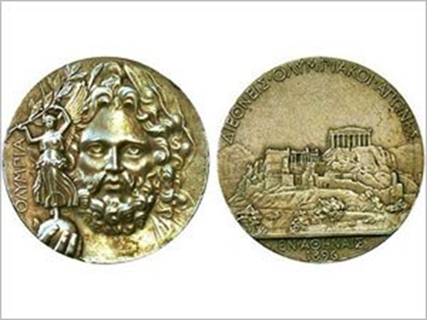
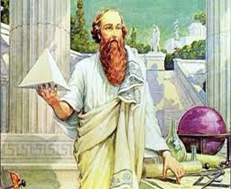
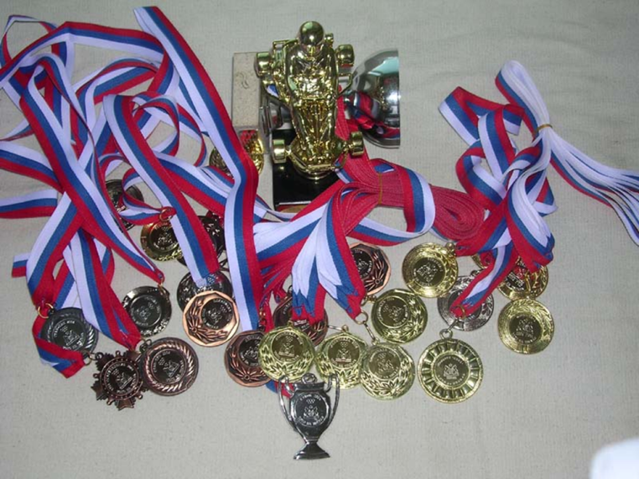
З історії олімпійських ігор
776 до н.е. 1986 р.
Піфагор 2008 р.

Slide 13
П.41-42, повторити; №1179, виконати. Удачі у вивченні математики!
Домашнє завдання

Slide 14
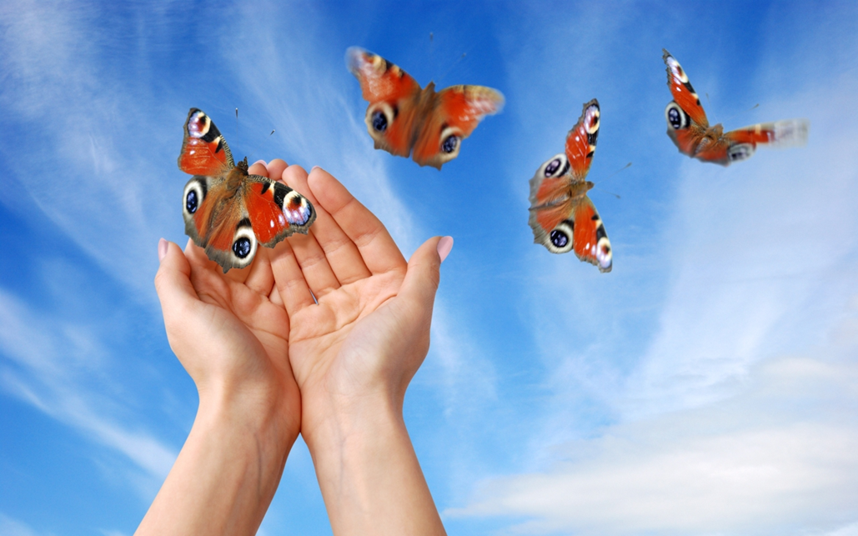
Підсумок уроку
Оцініть себе;
Вправа «Весела тарілочка»;
Учасникам ігор –нагороди;
Вправа «Долоньки»

